Slide 1
第14章 模块与VBA ★ ★ ★
14.1 模块概述★ ★
14.2 VBA编程语言概述 ★ ★ ★
14.3 VBA语法 ★ ★ ★
14.4 模块编程实例
14.5 VBA程序的调试

Slide 2
14.1 模块概述
一种Access数据库对象。
模块以VBA（Visual Basic for Application）语言为基础而编写，比宏的功能更强大，运行速度更快。
使用模块可以建立自定义函数，进行复杂的计算、执行宏所不能完成的复杂任务。

Slide 3
14.1.1 模块的组成
可以将模块看做是Access 数据库中用于保存VBA程序代码的容器。
模块主要由VBA声明语句和一个或多个过程组成。
VBA声明语句
主要包括：Option声明、变量或常量或自定义数据类型的声明。

Slide 4
Option 声明语句:
Option Base语句、Option Compare Database语句和Option Explicit语句。这些语句必须写在模块的所有过程之前。

Slide 5
2. 过程
是模块的单元组成，用于完成一个相对独立的操作。
过程可包含VBA声明语句和VBA代码。
分为事件过程和通用过程。

Slide 6
1）事件过程
事件是一个窗体、报表或控件可以辨认的动作，如，命令按钮的“单击”、“双击”事件过程。
事件过程就是事件的处理程序，是一种特殊的Sub过程，用于完成基于窗体事件、报表事件或控件事件的任务，与事件一一对应。

Slide 7
事件过程的定义格式如下：
Private Sub 对象名_事件名()
[VBA代码]
End Sub
其中，对象名可以是窗体名、报表名或控件名等。

Slide 8
2）通用过程
如果多个控件的多个事件都执行相同的操作，可以先创建一个过程，然后由其他事件过程来调用该过程。这样的过程称为通用过程。

Slide 9
事件过程与通用过程的主要区别：
  事件过程的名字由系统自动生成。
  通用过程的名字可由编程人员按照命名规则随意指定。
  事件过程必须依附于窗体或报表，不能独立存在；通用过程是一个独立存在的过程，可以被其他过程调用。

Slide 10
通用过程分为：
Sub 过程：又称子程序，没有返回值。
Function 过程：又称函数。有返回值。

Slide 11
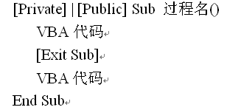
Sub过程的定义格式如下：

Slide 12
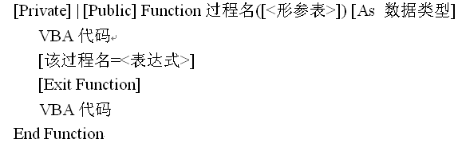
Function过程的定义格式如下：

Slide 13
【例14-1】名为“Form_您的成绩”的模块，其中只有一个事件过程。该事件过程是将窗体“您的成绩”上的宏转换为 Visual Basic后的VBA代码。

Slide 14
【例14-2】 “例14-2”的模块包含2个Sub 过程，一个名为Welcome，另一个名为sum。
【例14-3】 “被转换的宏-例13-2简单宏”的模块，是在第13章例13-8中，将宏“例13-2简单宏”转换为 Visual Basic后自动生成的模块。其中包含了一个名为“例13-2简单宏”的函数。

Slide 15
14.1.2 模块的分类
1、类模块
2、标准模块
标准模块是应用程序内其它模块访问的过程和声明的容器。

Slide 16
类模块
当为窗体、报表或控件创建第一个事件过程时，Access 将自动创建与之关联的窗体模块或报表模块。
窗体模块和报表模块都属于类模块，同嵌入的宏一样，窗体模块和报表模块不会出现在导航窗格的“模块”对象中，而是作为窗体或报表的属性，依附于各自的窗体和报表。
例14-1展示的就是一个窗体模块。

Slide 17
类模块还有一种不依附于任何窗体和报表而独立存在的类模块，称为独立的类模块。
一个独立的类模块可以定义一个类，包括成员变量和成员方法的定义，然后在过程中通过定义的类来创建对象。
独立的类模块一旦创建并保存，在导航窗格的“模块”对象中就可以看到，模块名前面的图标是

Slide 18
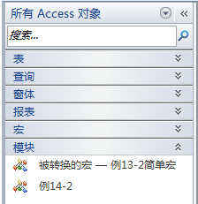
标准模块
存放整个数据库可用函数和程序的模块。
标准模块可以在数据库中的任何位置运行。
在导航窗格的“模块”对象中看到的图标为 的模块就是标准模块。

Slide 19
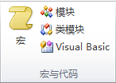
14.1.3 模块和过程的创建方法
1. 模块的创建
1）标准模块的创建
方法有3种：
（1）在图14-3所示的“创建”选项卡的“宏与代码”组中，单击“模块”创建标准模块。

Slide 20
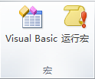
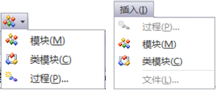
（2）单击“数据库工具”选项卡的“宏”组中的“Visual Basic”，图14-4所示。

Slide 21
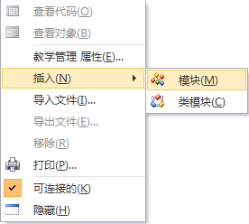
（3）右击VBA编辑器窗口的“工程管理器”的任意区域，从快捷菜单中，选择“插入”，单击“模块”，如图14-6所示。

Slide 22
2）窗体模块和报表模块的创建
只要为窗体或报表创建第一个事件过程，就创建了窗体模块和报表模块。
创建事件过程的方法：
  单击窗体、报表或其中某个控件的某个事件属性后的生成器按钮 ，在弹出的“选择生成器”对话框中单击“代码生成器”，
  然后“确定”，打开VBA编辑器，此时系统自动为该窗体或报表创建一个类模块，输入完成特定功能的VBA代码，并保存。

Slide 23
2. 通用过程的创建与调用
1）创建通用过程
可以在标准模块中创建通用过程，也可以在类模块中创建通用过程。
创建通用过程，首先应打开过程所依附的模块，即，在VBA编辑器中，从图14-5中选择“过程”。
在弹出的图14-7对话框中选择过程类型以及过程的作用范围，并输入过程名，单击“确定”。

Slide 24
2）保存通用过程
单击VBA编辑器窗口中的模块工具栏的保存按钮，保存该模块的同时，也保存了模块中的过程。
3）运行通用过程
单击模块工具栏的运行按钮，或者单击图14-8所示的“运行”菜单中的“运行子过程/用户窗体”命令。

Slide 25
4）通用过程的调用：调用同一个模块内的通用过程
必须进行“显式” 调用。
对于子程序（Sub过程）在程序中调用：
方式1：Call <过程名> ([<实参表>])
方式2：<过程名> [<实参表>]
对于Function过程（函数）不能使用 Call 来调用执行，需要直接引用函数名，并且其后一定要跟一对英文圆括号。

Slide 26
4）通用过程的调用：调用其他模块中的通用过程
必须在过程名前加上该过程所在的模块名为前缀。
例如，在窗体模块中调用标准模块“例14-2”中的“Welcome”过程，调用语句可以是“例14-2.Welcome”，或者是“Call 例14-2.Welcome”。

Slide 27
14.2 VBA编程语言概述
14.2.1 VB与VBA

Slide 28
14.2.2 对象和对象名
在Access中，具体的一个表、查询、窗体、报表等是对象，字段以及窗体和报表中的控件也是对象，数据库本身也是对象，对象到处都存在。
对象的“名称”属性，就称为对象名。

Slide 29
14.2.3 对象的属性
可以通过修改对象的属性值来改变对象的外观和功能。
表14-1至表14-4给出了几个对象的常用属性，更多详细的内容可以通过F1键来获得。

Slide 30
1）设置对象的属性
方法有两种：
（1）通过属性表
（2）通过VBA代码中的赋值语句
对象名.属性名=属性值

Slide 31
例1：Command0.Caption = "确定“
例2：
With Command0
.Caption = "确定"
.FontSize = 12
.BackColor = vbYellow
End With

Slide 32
2）引用对象的属性
对象名.属性名
Forms!窗体名称!控件名称[.属性名]
Reports!报表名称!控件名称[.属性名]
Me!控件名称[.属性名]

Slide 33
14.2.4 对象的方法和事件
对象的方法就是指在对象上可以执行的操作。
方法是一些封装起来的通用过程和函数，以方便用户的调用。
表14-5给出了一些对象常用的方法和事件。

Slide 34
【例14-4】单击窗体“您的成绩”上的“学号”文本框，将该窗体的标题设置为学生的学号后跟字符串“您好！请单击你的每个成绩，查看提示信息！”。

Slide 35
【例14-5】
【分析】本例练习创建类模块和事件过程，以及文本框的Text属性方法SetFocus的使用。

Slide 36
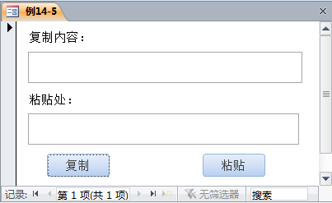

Slide 37
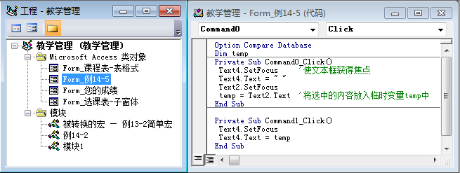

Slide 38
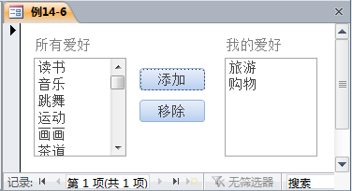
【例14-6】
【分析】学习在VBA代码中如何设置列表框的属性，以及如何调用列表框的方法。

Slide 39
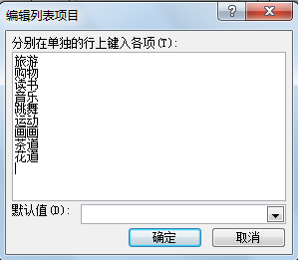
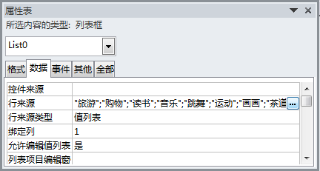
（1）创建窗体“例14-6”。
（2）通过属性表或编写VBA代码来设置列表框“List0”的“行来源”和“行来源类型”属性。
通过属性表进行属性设置。

Slide 40
通过编写VBA代码进行属性设置。 VBA代码如下
List2.RowSourceType = "Value List"
List0.RowSourceType = "Value List"
List0.RowSource = "旅游;购物;读书;音乐;跳舞;运动;画画;茶道;花道"

Slide 41
（3）分别编写图14-15所示的命令按钮“Command4”和“Command5”的“单击”事件过程。
图14-18给出了“Form_例14-6”窗体模块的代码。

Slide 42
（4）将列表框的附加标签标题由原来的“List0”和“List2”分别改为“所有爱好”和“我的爱好”。命令按钮“Command4”和“Command5”的标题分别改为“添加”和“移除”。
（5）调整控件位置和大小后，保存窗体。

Slide 43
14.2.5 对象的事件
事件是窗体、报表或控件等对象可以识别的动作。
系统为每个对象预先定义好了一系列的事件，当在对象上发生了事件后，应用程序就要处理这个事件，而处理步骤的集合就构成了事件过程。
VBA的主要工作就是为对象编写事件过程代码。

Slide 44
Access 中，通常以两种方式来处理窗体、报表或控件的事件响应。
创建宏对象来设置事件属性。
为某个事件编写 VBA 代码过程，即创建事件过程。

Slide 45
14.2.6 VBA的编写环境
利用Visual Basic编辑器（VBE）编写代码。
VBE以微软的Visual Basic编程环境的布局为基础，实际上是一个集编辑、调试、编译等功能于一体的集成开发环境。

Slide 46
VBE窗体的组成
在某个数据库窗口下，单击“数据库工具”选项卡“宏”组中的“Visual Basic”，打开VBA编辑器。
图14-19给出了一种布局的VBE窗口。

Slide 47
２、工程资源管理器窗口
简称工程窗口。以树型目录结构的形式列出了当前工程中所包含的所有模块文件。
3. 属性窗口
主要用于设置窗体和控件的属性。图14-22单独给出了图14-19中的属性窗口。

Slide 48
4. 代码窗口
用于输入模块的VBA代码，或编辑VBA代码。
5. 立即窗口
单击图14-20“视图”菜单中的“立即窗口”，将打开立即窗口。
在立即窗口中，输入或粘贴一行代码，然后按回车键执行该代码。

Slide 49
14.3 VBA语法
14.3.1 数据类型
通常分为系统定义和自定义两种，将系统定义的数据类型称为标准数据类型。
1. 标准数据类型
2. 用户自定义的数据类型
使用Type语句定义的任何数据类型。

Slide 50
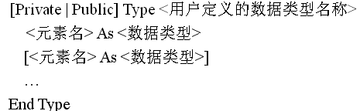
Type 语句的语法格式如下：

Slide 51
【例14-7】自定义一个学生的基本信息数据类型，其中包括学号、姓名、年龄、是否是学生干部的信息。

Slide 52
14.3.2 常量与变量
使用之前要进行定义。
1. 常量
是指在程序运行中，其值不可以被改变的量。
可以是数字、字符串，也可以是其他值。

Slide 53
常量的分类
（1）直接常量（字面常量或文字常量）
实际就是常数，直接出现在代码中，它的表示形式决定它的类型和值。例如，"数据处理与数据库"、#2012-09-20#、5000、True。
（2）符号常量
使用关键字 Const声明的常数。
Const 常量名= <表达式> | <常量值>
声明时需要用一个符号来表示常量的值，类型由其值决定。符号常量一般要求大写。

Slide 54
（3）系统内部定义的常量
Access预先定义，在启动时就建立的常量，用户可以直接调用。
内部常量以前缀“ac”开头。
来自 Visual Basic 库的常量则以“vb” 开头。
主要包括： True、 False、acForm、vbYes、vbOK和 Null 等。

Slide 55
2. 变量
（1）变量与变量名
在程序运行期间，其值可以改变的量。
实际上，变量是内存单元的中用于存储数据值的临时存储单元，可存放字符串型、数值型、日期型、布尔型等各种类型的数据，以及对象的属性等。
变量的命名要有意义，不能包含空格、运算符以及＠、$、＆等字符，并且必须以字母字符开头，不能超过 255 个字符。

Slide 56
（2）变量的声明
显式声明 和隐式声明
变量的声明格式：
Dim <变量名> [As <数据类型>]
如果没有该子句，则默认是变体类型。

Slide 57
对于字符串变量，有定长和不定长两种声明方式。
Dim <字符串变量名> As String
’用于声明不定长字符串
Dim <字符串变量名> As String*<字符数>
’用于声明定长字符串
【例14-8】

Slide 58
（3）变量的作用域
在VBA程序中声明的每个变量都有作用范围，即作用域，超出它的作用域后，变量就失去作用，成为没有定义的字符。
将变量的作用域分为以下3种：
局部 、模块级 、全局

Slide 59
（1）局部变量
在过程内部声明的变量。仅在过程代码执行时，在该过程范围内有效。
（2）模块级变量
在模块的起始位置，所有过程之外声明的变量。仅在该模块范围中有效。
（3）全局变量
在标准模块起始位置，所有过程之外声明的变量。其声明使用“Public” 代替“Dim”。全局变量在所有类模块和标准模块的所有过程都是可见的，即，其作用域在全局范围内。

Slide 60
14.3.3 表达式
将常量、变量或函数等用运算符连接在一起构成的式子就是表达式。
可以利用VBE的立即窗口来学习各种表达式的使用。

Slide 61
运算符
（1）算术运算符 +，-，*，/，\，mod，^
（2）连接运算符 &和+。
（3）关系运算符 <，<=，>，>=，<>，=
（4）逻辑运算符 Not，And，Or

Slide 62
2. 函数
表14-6给出了一些常用的函数。
此外，还有几个常用的函数，如消息函数、条件函数等。

Slide 63
（1）消息函数
该函数在VBA代码中使用时，不能作为单个语句出现，只能出现在表达式中。
1）InputBox函数
InputBox(prompt,title,default)
2）MsgBox函数
MsgBox(prompt, buttons, title)

Slide 64
buttons是可选参数，用于确定消息框上要显示的按钮内容等，主要由按钮类型和数目、使用的图标样式、默认按钮3部分组成，按照顺序从各组中选取一个值或常数，使用加号连接就构成了buttons参数。
表14-7给出了buttons参数的3个分组以及其中各项值的含义。如果省略buttons参数，默认值为 0。

Slide 65
【例14-9】
【例14-10】

Slide 66
14.3.4 数组
数组变量由变量名和数组下标组成，通常用 Dim 语句来声明数组。
Dim 数组名(下标下界 to 下标上界) As 数据类型
Dim 数组名(下标下界i to 下标上界i, 下标下界j to下标上界j) As 数据类型

Slide 67
【例14-11】下面给出几个数组定义的例子。
Dim A(1 To 4) As Integer
Dim B(5) As Integer
Dim C(1, 2) As Long

Slide 68
14.3.5 控制结构
1. 顺序结构
（1）赋值语句
<变量名>=<表达式>
或者
<对象名>.<属性名>=<表达式>

Slide 69
（2）输入语句
利用InputBox函数，进行数据的输入。
（3）MsgBox语句
语法格式与MsgBox函数相同，不同的是，MsgBox语句没有返回值，通常使用该语句显示一条提示信息。

Slide 70
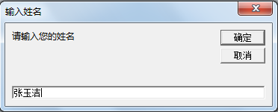
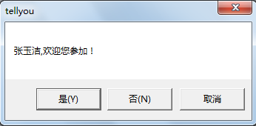
【例14-12】

Slide 71
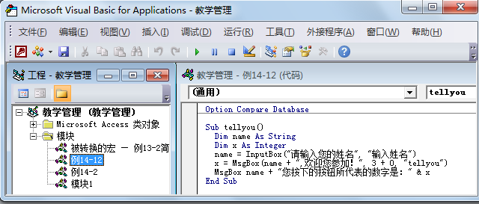

Slide 72
2. 选择结构
也称分支结构。根据条件值来选择要执行的路径。
主要有If语句和Select Case语句两种构成。
1）If语句
行If语句的格式：
If <条件表达式> Then <语句1> Else <语句2>

Slide 73
块If语句的格式：
If <条件表达式> Then
<语句组1>
Else
<语句组2>
End If

Slide 74
多分支if语句的格式：
If <条件表达式1> then
<语句组1>
ElseIf <条件表达式2> then
<语句组2>
…
ElseIf <条件表达式n> then
<语句组n>
Else
<语句组n+1>
End If

Slide 75
【例14-13】

Slide 76
【例14-14】
【分析】首先创建一个名为“例14-14”的标准模块，在其中添加一个名为“FindMax”的Sub过程。在该过程中使用InputBox函数，接收用户输入的三个整数，然后使用If语句进行判断，找出最大的数后，使用MsgBox语句输出最大的数。

Slide 77
（2）Select Case语句
可以使程序的逻辑结构更加清晰。Select Case语句是一个多分支控制语句。

Slide 78
Select语句的格式为：
Select Case <表达式>
Case <表达式列表1>
<语句组1>
Case<表达式列表2>
<语句组2>
…
Case<表达式列表n>
<语句组n>
Case Else
<语句组n+1>
End select

Slide 79
【例14-15】
【分析】为了不破坏类模块原来的结构，添加一个“成绩”文本框的“双击”事件，而保留原来的“单击”事件。

Slide 80
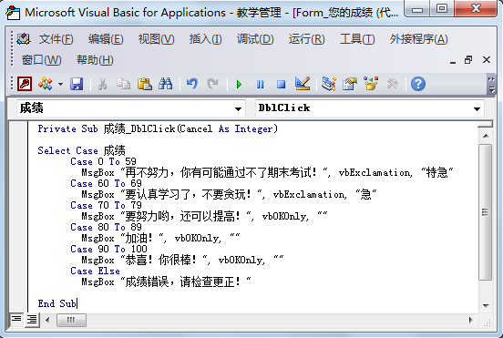

Slide 81
3. 循环结构
（1）For…Next语句
For <循环变量>=<初值> To <终值> Step <步长>
<语句组>
Next 循环变量

Slide 82
【例14-16】
【分析】首先定义一个循环变量i和存储累加和的变量S，然后确定控制结构。控制结构采用For循环，确定i的初值和终值，以及S的初值。此外，为了将通用过程集中在一起，下面创建的这个子程序，将添加到已经存在的名为“例14-14”的标准模块中。

Slide 83
（2）Do…Loop语句
当循环的次数无法事先确定时
两种格式：Do While…Loop和Do Until…Loop。
Do while <条件表达式>
<循环体语句组>
Loop
Do Until <条件表达式>
<循环体语句组>
Loop

Slide 84
【例14-18】
【分析】首先定义一个用于计算累加和的整型变量s，初值设为0。然后定义两个整型变量i和n，它们实际上是存储循环初值和终值的变量。因为要计算偶数之和，因此i的初值设为2。在Do Until…Loop语句中，循环条件表达式的值为False时，才会执行循环体，因此设置一个循环条件表达式“i > n”，只要i小于等于n，就可以继续执行循环体中的语句，直到i 大于 n时就退出循环。

Slide 85
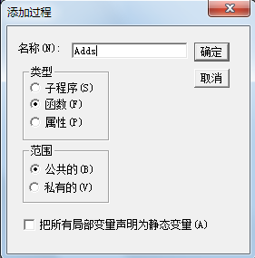
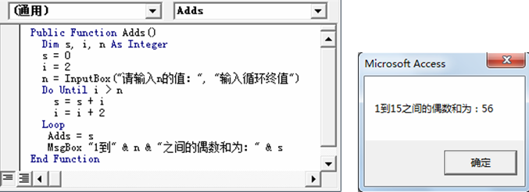

Slide 86
14.4 模块编程实例
【例14-19】
【例14-20】

Slide 87

14.5 VBA程序的调试
1、调试工具
主要包括：“调试”菜单、“调试”工具栏、立即窗口、本地窗口、监视窗口等。
1）“调试”工具栏

Slide 88
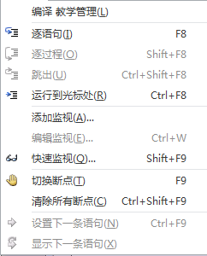
2）“调试”菜单
如图14-48所示。主要功能与“调试”工具栏类似。

Slide 89
3）立即窗口
在调试时，当程序运行到某断点处，可以在该窗口中检查变量或属性的值，也可以直接给变量或属性赋值、或对某个表达式求值，甚至直接调用某个过程等。

Slide 90
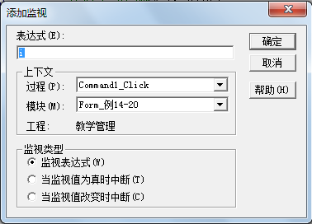
4）监视窗口

Slide 91
2. 调试程序
最主要的两个步骤是设置/取消断点和单步执行。
1）设置/取消断点
单击“调试”工具栏或“调试”菜单中的“切换断点”，或者按下F9键，来进行断点的设置与取消。

Slide 92
2）单步执行
逐条执行，用于检查程序的每一条语句的执行结果。
不仅用于调试程序，而且与本地窗口配合，可以帮助初学者很好地理解循环、条件结构语句的使用。

Slide 93
上机练习题

